Slide 1
Die Russlandsküche

Slide 2
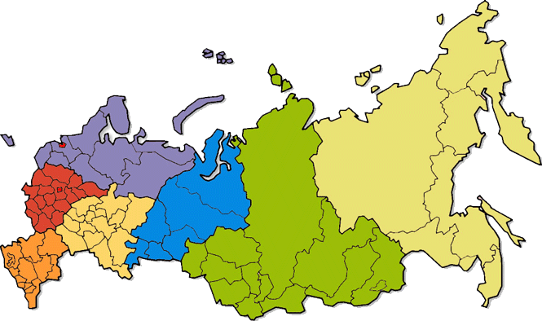
Russland
Наша страна очень большая, она занимает большую часть континента, и климатические условия здесь тоже разные, не говоря уже о ландшафте. Российские кухни – понятие, соразмерное с кухнями мира.
Unser Land ist sehr groß, es nimmt den großen Teil des Kontinents, und die Klimabedingungen sind hier auch verschieden, wieLandschaften. Die russischen Küchen – der Begriff, der den Küchen der Welt entsprechend ist.

Slide 3
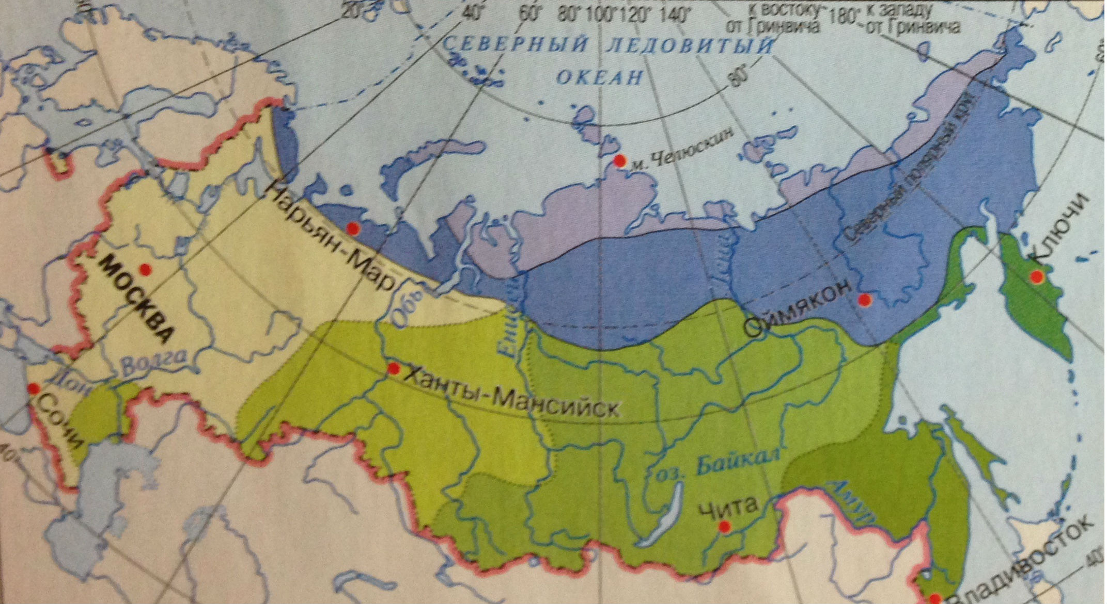
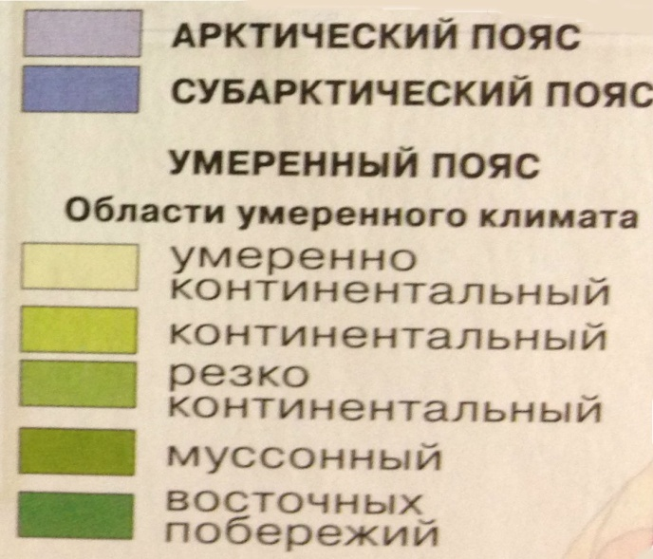
Klima
Russland ist ein sehr großes Land , so dass die Küche ist sehr vielfältig. Es gibt drei Klimagürtel im Russland. Im Norden, wo wegen des kalten Wetters ( Klimas) Pflanzen nicht wachsen können . Die Leute bereiten hier einfache und nahrhafte Mahlzeiten mit Fleisch und Fisch . Im Süden, wo es einen großen Anzahl von Obst und Gemüse gibt , aber auch viel einfacher, kocht man viel umfangreicher an
Россия – это самая большая страна в мире, поэтому ее кухня очень разнообразна. Три климатических пояса покрывают Россию. На севере, где холодная погода и суровый климат многие растения не растут, поэтому северная пища более простая. Пища севера обильно богата жирами. На юге более благоприятные условия для выращивания продуктов, поэтому южная пища более богатая и разнообразная.

Slide 4
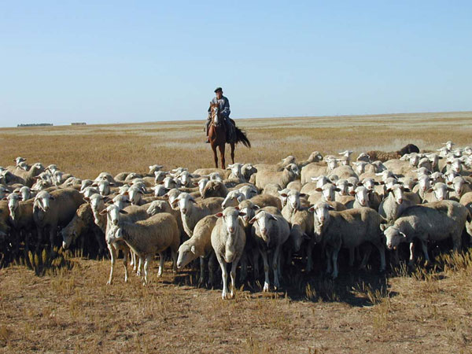
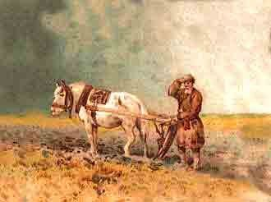
Die Hauptbeschäftigung des Volkes
Die Agrikultur
Die Viehzucht

Slide 5
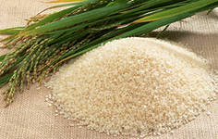
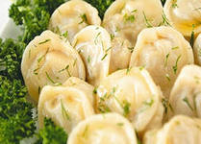
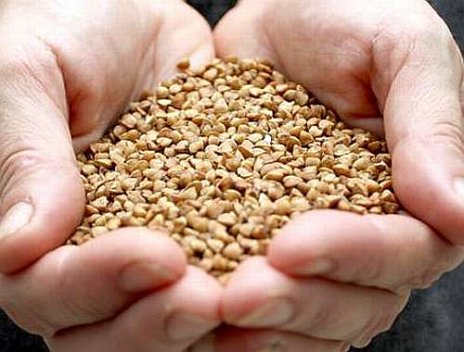
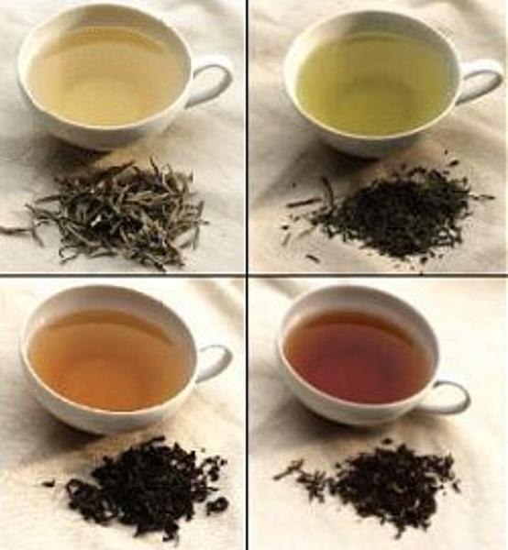
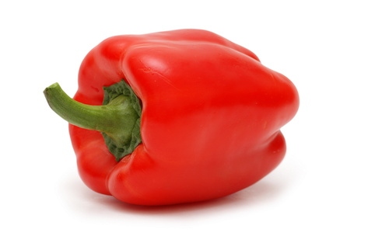
Der Einfluss der Länder der Nachbarn
Значительное влияние на российскую кухню оказала Франция, Византия, Болгария и страны востока( Индия, Китай)
Den bedeutenden Einfluss auf die russische Küche hat Frankreich, Byzanz, Bulgarien und die Osten- länder (Indien, China) geleistet

Slide 6
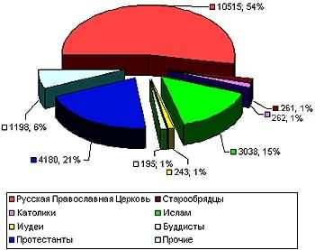
Religion
Россия – многонациональная страна. Россия страна множества религий. В каждой религии кухня обособлена разными особенностями. Поэтому российская религиозная кухня разнообразна.
Russland – das multinationale Land. Russland ist das Land einer Menge der Religionen. In jeder Religion ist die Küche von verschiedenen Besonderheiten isoliert. Deshalb ist die russische religiöse Küche vielfältig

Slide 7
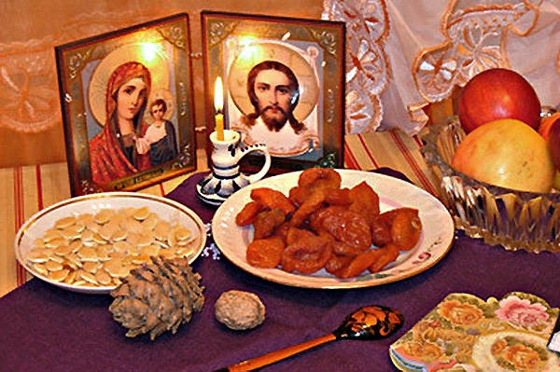
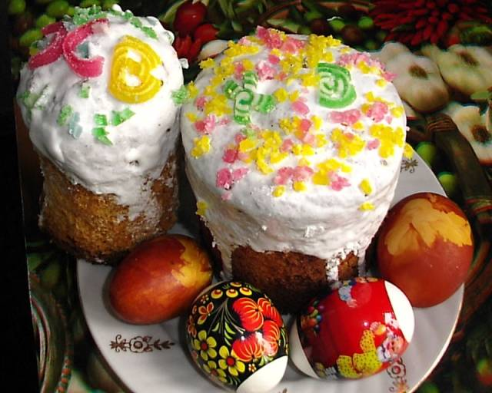
Orthodoxe Religion
Очень разнообразная
Богата жирами и углеводами
Оказала большое влияние на русскую кухню
Обильное количество постов
Sehr vielfältig
Ist mit den Fetten und an den Kohlenhydraten reich
Hat den großen Einfluss auf die russische Küche geleistet
Die reichliche Zahl der Fasten

Slide 8
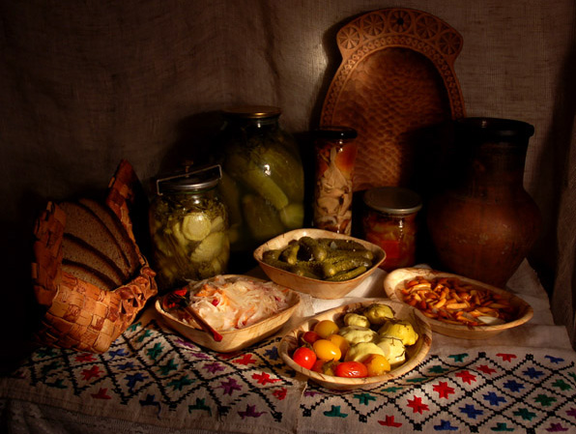
Die Traditionen der Orthodoxe Fasten
Прекращается употребление мясных, молочных и других продуктов животного происхождения
Можно есть растительную пищу, включая овощи и фрукты, иногда рыбу
Прекращается употребление алкогольных напитков
Es hört der Gebrauch Fleisch-, Milch- und andere Lebensmittel der tierischen Herkunft auf
Man kann die Pflanzennahrung, einschließlich das Gemüse und die Früchte, manchmal den Fisch essen
Es hört der Gebrauch der alkoholischen Getränke auf

Slide 9
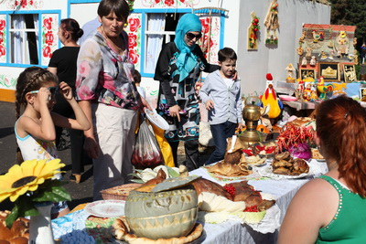
Islam
Kein Schwein
Keine alkoholischen Getränke
Viele Milchlebensmittel
Viele Mehlerzeugnisse
Никакой свинины
Никаких спиртных напитков
Большое разнообразие молочных и килсло-молочных продуктов
много мучных изделий

Slide 10
Die Umfrage
1. | Уха | Каша | Квас
2. | Икра | Блины | Пельмени
3. | Водка | Картошка | Селедка
4. | Щи | Каша | Квас
5. | Борщ | Блины | Пельмени
6. | Щи | Каша | Квас
7. | Голубцы | Селедка под шубой | Пельмени
8. | Водка | Щи | Квас
9. | Щи | Морс | Окрошка
10. | Щи | Блины | Квас
11. | Блины | Пряник | Пельмени
12. | Борщ | Картошка | Пельмени
13. | Борщ | Вареники | Пельмени
14. | Щи | Блины | Плов
15. | Морс | Оливье | Щи
16. | Окрошка | Кулебяка | Щи
17. | Борщ | Оливье | Водка
18 | Холодец | Пельмени | Картошка
19 | Гороховый суп | Хрен | Ленивые голубцы
20. | Блины | Икра | Борщ
21. | Пельмени | Водка | Икра
22. | Борщ | Блины | Селедка под шубой
23. | Оливье | Отбивные | Селедка под шубой
24. | Винегрет | Квашенная капуста | Щи
25. | Пасха | Уха | Блины
26. | Щи | Блины | Квас

Slide 12
Vielen Dank für Aufmerksam

